Slide 1
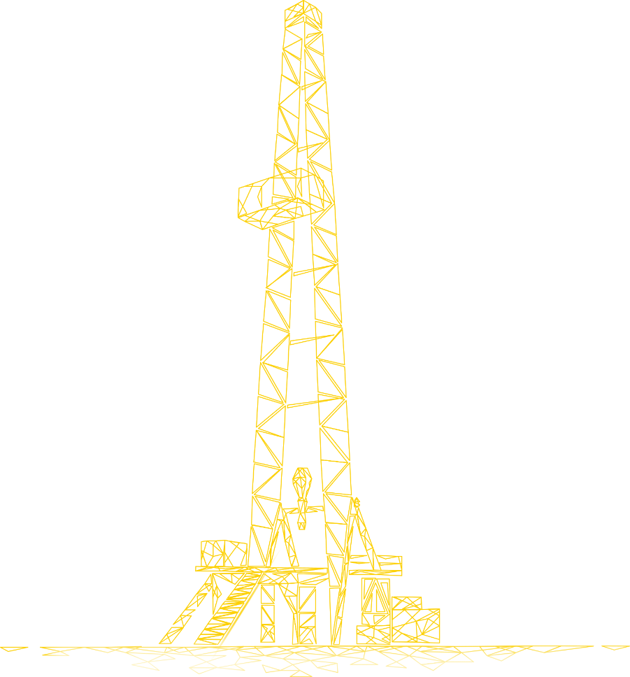
6662П СБОР НЕФТИ И ГАЗА СО СКВАЖИН №№ 811, 812, 7000 И СИСТЕМА ЗАВОДНЕНИЯ СКВАЖИНЫ № 812 СОРОЧИНСКО-НИКОЛЬСКОГО МЕСТОРОЖДЕНИЯ
май 2021

Slide 2
ВВЕДЕНИЕ
Материалы презентации по объекту проектирования 6662П «Сбор нефти и газа со скважин №№ 811, 812, 7000 и система заводнения скважины № 812 Сорочинско-Никольского месторождения» подготовлены на основе работ, выполненных институтом в 2020 году:
материалов проекта и основных проектных решений объекта проектирования;
инженерно-экологических изысканий;
инженерных изысканий.
При подготовке материалов учитывались требования законодательства РФ ( Федеральный Закон № 174 от 23.11.1995 г. «Об экологической экспертизе», Приказ ГКЭ № 372 от 16.05.2000 г.) по организации общественных обсуждений о намечаемой хозяйственной и иной деятельности, которая подлежит экологической экспертизе.
2

Slide 3
ЦЕЛИ ВЫПОЛНЕНИЯ ОВОС
Оценка воздействия намечаемой хозяйственной и иной деятельности на окружающую среду (далее - ОВОС) - процесс, способствующий принятию экологически ориентированного управленческого решения о реализации намечаемой хозяйственной и иной деятельности посредством определения возможных неблагоприятных воздействий, оценки экологических последствий, учета общественного мнения, разработки мер по уменьшению и предотвращению воздействий.
Материалы по оценке воздействия на ОС - комплект документации в составе раздела «Перечень мероприятий по охране окружающей среды», подготовленный при проведении оценки воздействия намечаемой деятельности на окружающую среду и являющийся частью документации, представляемой на экологическую экспертизу (Приказ Госкомэкологии РФ № 372 от 16.05.2000 г.).
Объектом экологической экспертизы федерального уровня, согласно пп. 7.5 ст. 11 Федерального закона «Об экологической экспертизе» от 23.11.1995г. № 174-ФЗ «проектная документация объектов капитального строительства, относящихся в соответствии с законодательством в области охраны окружающей среды к объектам I категории, за исключением проектной документации буровых скважин, создаваемых на земельном участке, предоставленном пользователю недр и необходимом для регионального геологического изучения, геологического изучения, разведки и добычи нефти и природного газа» является объектом государственной экологической экспертизы федерального уровня.
В соответствии с п. 10 ст. 11 Федерального закона «О внесении изменений в Федеральный закон «Об охране окружающей среды» и отдельные законодательные акты Российской Федерации» от 21.06.2014г. № 219-ФЗ (с изм. от 25.12.2018г. № 495-ФЗ) положения пп. 7.5 статьи 11 Федерального закона №174-ФЗ не применяются к проектной документации объектов капитального строительства, относящихся в соответствии с законодательством в области охраны окружающей среды к объектам I категории, в случаях если подготовка проектной документации таких объектов предусмотрена подготовленной, согласованной и утвержденной в соответствии с законодательством Российской Федерации о недрах до 1 января 2019 года проектной документацией на выполнение работ, связанных с пользованием участками недр в отношении нефти и природного газа.
Проектируемый объект попадает под действие данной статьи Федерального закона и является объектом государственной экологической экспертизы федерального уровня.
3

Slide 4
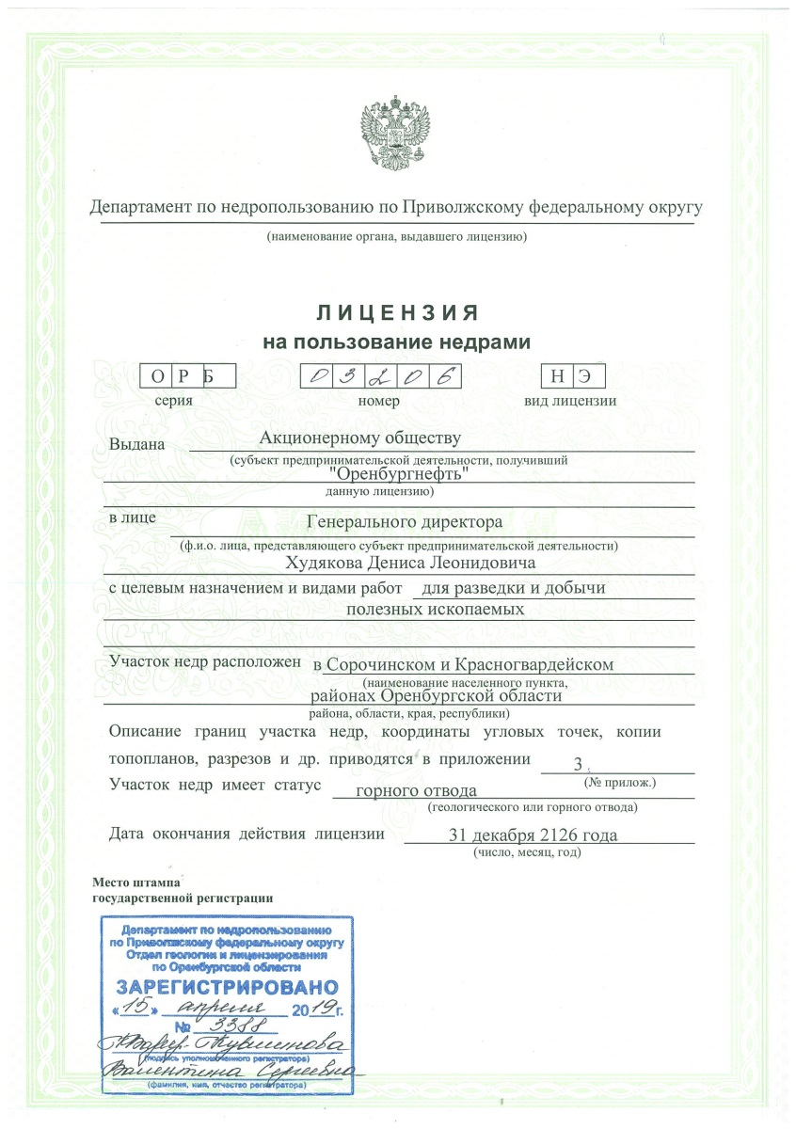
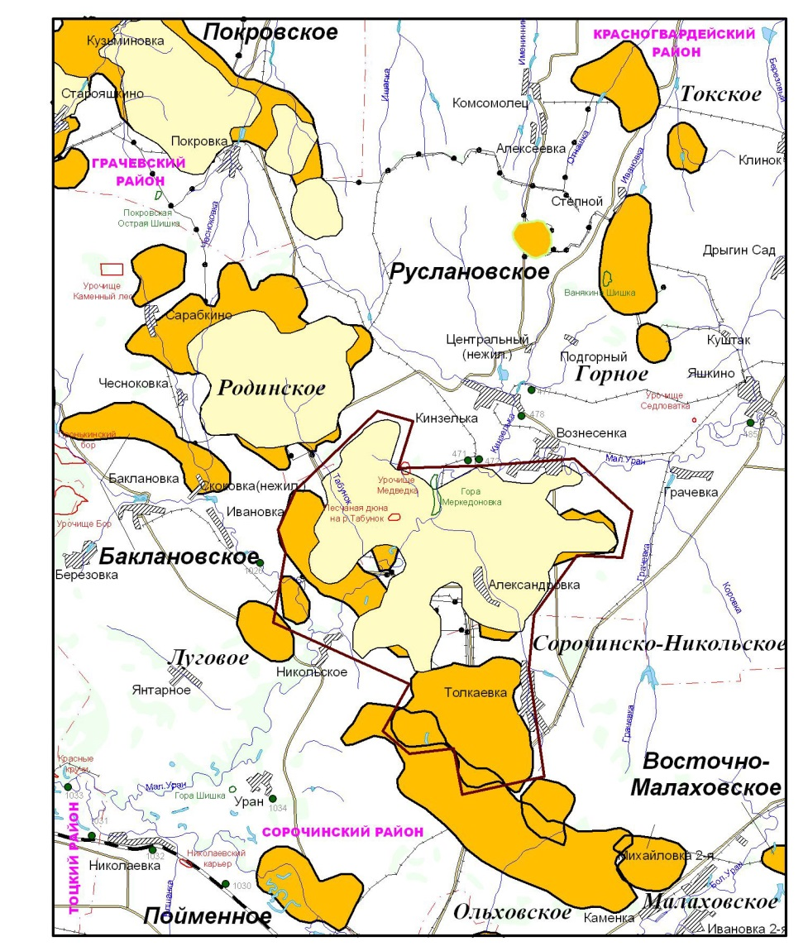
СУЩЕСТВУЮЩЕЕ ПОЛОЖЕНИЕ
В административном отношении Сорочинско-Никольское месторождение расположено на территории Красногвардейского района и МО Сорочинский городской округ Оренбургской области. В 16 км к югу от границы лицензионного участка находится железнодорожная станция и районный центр Сорочинского ГО – город Сорочинск. В контуре месторождения расположены села: Александровка, Толкаевка, Вознесенка, Никольское.
Дорожная сеть района работ развита трассой «Сорочинск-Грачевка», подъездными автодорогами к указанным выше населенным пунктам, а также сетью полевых дорог.
Ближайшими месторождениями являются Ольховское, Родинское, Горное.
АО «Оренбургнефть» имеет лицензию на право пользования недрами ОРБ № 03206 НЭ от 15.04.2019 г. выданная АО «Оренбургнефть» сроком до 31.12.2126 г. с целевым назначением и видами работ: для разведки и добычи полезных ископаемых. Наименование участка недр, предоставленного в пользование: Сорочинско-Никольский. Территория расположения участка недр: Оренбургская область.
Обзорная карта района Сорочинско-Никольского месторождения
4

Slide 5
ПРОЕКТИРУЕМЫЕ ОБЪЕКТЫ
В рамках реализации проекта 6662П «Сбор нефти и газа со скважин №№ 811, 812, 7000 и система заводнения скважины №812 Сорочинско-Никольского месторождения» предусматривается:
обустройство устья добывающей скважины № 811;
прокладка выкидного трубопровода Ø89х6 от скважины № 811 до существующей АГЗУ-21;
установка камеры пуска очистного устройства МКПУ в районе проектируемой площадки скважины № 811 на выкидном трубопроводе со сбором дренажа в проектируемую дренажную емкость ЕД (V=1,5м3);
установка камеры приема очистного устройства МКПР в районе существующей площадки АГЗУ-21 на выкидном трубопроводе со сбором дренажа в проектируемую дренажную емкость ЕД (V=1,5м3);
обустройство устья добывающей скважины № 812;
прокладка выкидного трубопровода Ø89х8 от скважины № 812 до существующей АГЗУ-21;
обустройство устья добывающей скважины № 7000;
прокладка выкидного трубопровода Ø89х6 от скважины № 7000 до существующей АГЗУ-14;
обустройство нагнетательной скважины №812 (после отработки на нефть);
строительство высоконапорного водовода Ø89х8 от ВРП-21 (проект 5311) до точки врезки в ранее запроектированный выкидной трубопровод от скважины №812, переводимой в систему ППД.
5

Slide 6
ПРОЕКТНЫЕ РЕШЕНИЯ
Продукция скважин №№ 811, 812 под устьевым давлением, развиваемым погружным электронасосом, по проектируемым выкидным трубопроводам поступает на существующую автоматизированную замерную установку АГЗУ-21, где осуществляется замер дебита скважин.
Продукция скважины № 7000 под устьевым давлением, развиваемым погружным электронасосом, по проектируемому выкидному трубопроводам поступает на существующую автоматизированную замерную установку АГЗУ-14, где осуществляется замер дебита скважины.
Проектируемый выкидной трубопровод подключается к замерной установке при помощи сварки к штуцеру с ответным фланцевым соединением dу80 мм, Ру 4,0 МПа, который входит в комплект поставки блока. Далее, по нефтегазосборному трубопроводу, совместно с продукцией существующих скважин, нефтегазосборная смесь поступает на УПСВ «Сорочинско-Никольская».
Для потребителей площадки скв.№ 811 предусматривается замена однотрансформаторной подстанции КТП-6/0,4 кВ с масляным трансформатором мощностью 160 кВА на скв.№ 81 (ранний проект 5193П) на однотрансформаторную подстанцию КТП-6/0,4 кВ с масляным трансформатором 400 кВа.
Для электроснабжения и распределения электроэнергии на напряжение 0,4/0,23 кВ для потребителей площадки скв.№ 812 предусматривается установка комплектной однотрасформаторной подстанции КТП-6/0,4 кВ.
Для электроснабжения и распределения электроэнергии на напряжение 0,4/0,23 кВ для потребителей площадки скв.№ 7000 предусматривается перенос существующей КТПК-630/6/0,4 кВ на скв.№ 4515 и площадки станции управления на нормируемое, согласно таблице 7.3.13 ПУЭ, расстояние в 80 м от устья скважины.
Режим работы трансформаторных подстанций – круглогодичный. КТП являются «основным» источником электроснабжения для электроприемников скважин.
6

Slide 7
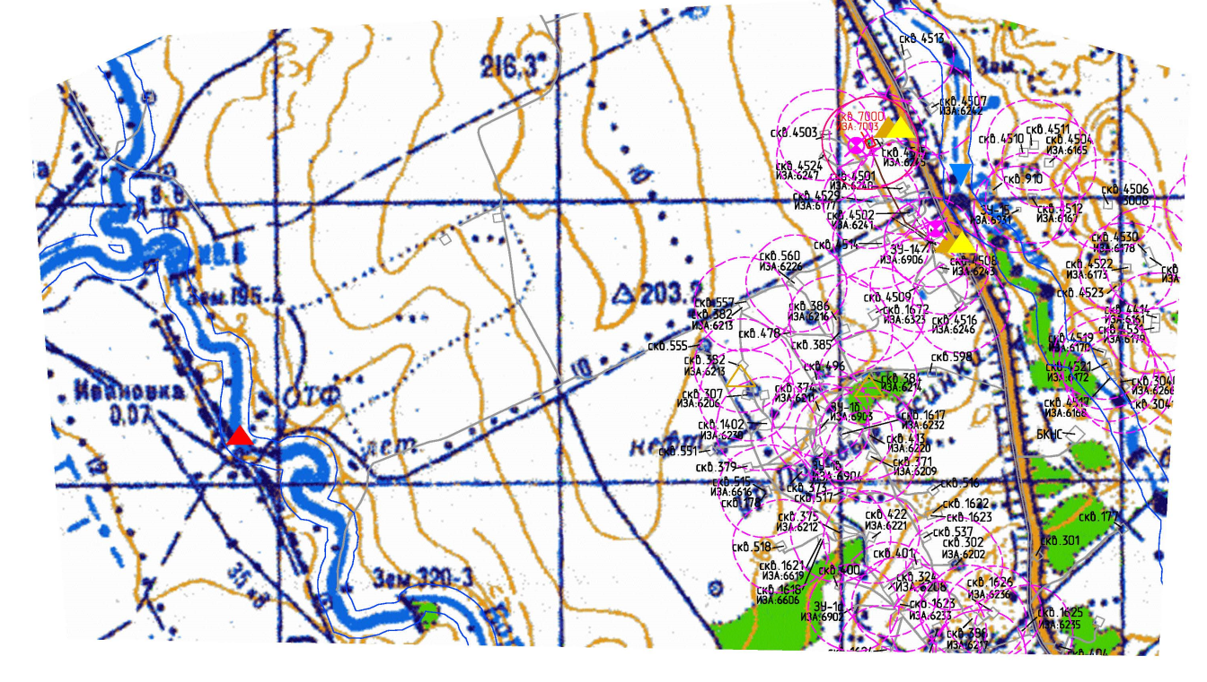
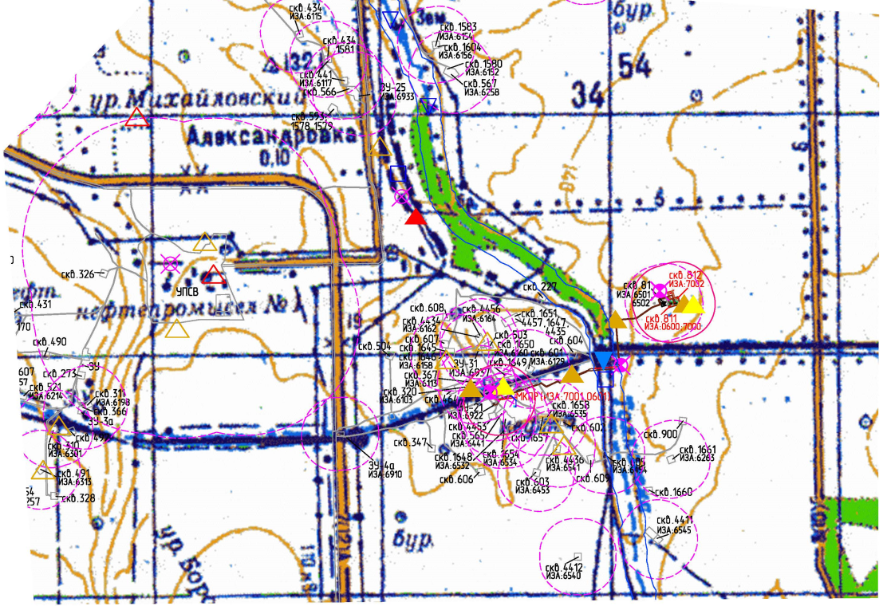
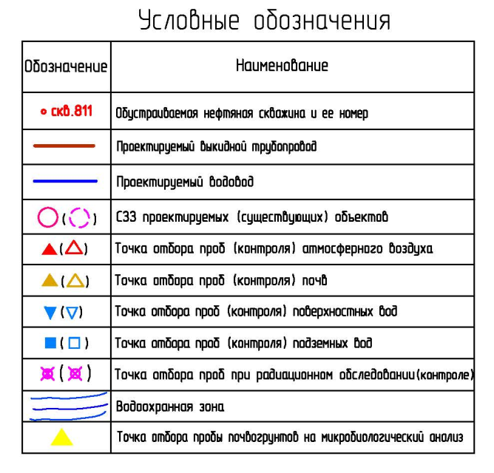
Ситуационная карта-схема района проектируемых работ - Красногвардейский район и МО Сорочинский городской округ
М 1:25000
7

Slide 8
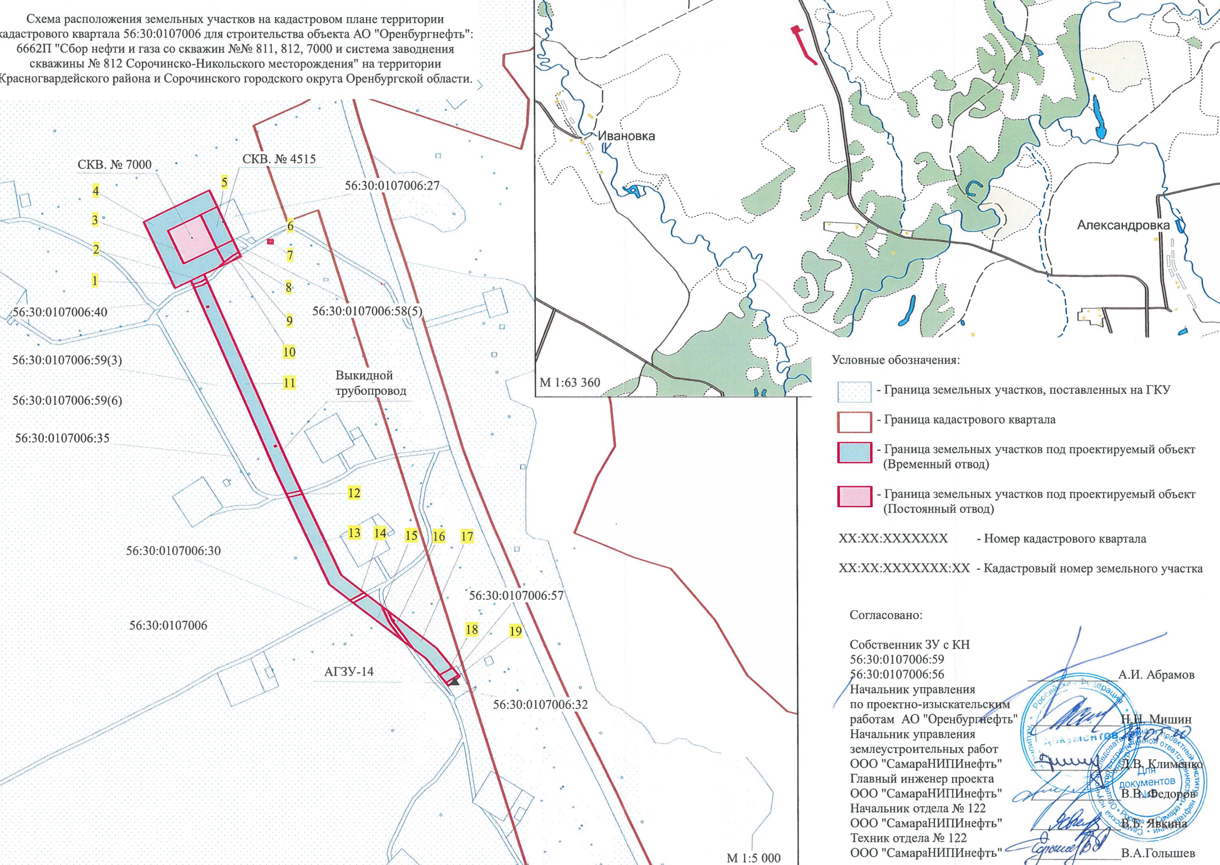
8

Slide 9
СВЕДЕНИЯ О САНИТАРНО-ЗАЩИТНОЙ ЗОНЕ (СЗЗ)
В соответствии с пунктом 2.1 СанПиН 2.2.1/2.1.1.1200-03 «Санитарно-защитные зоны и санитарная классификация предприятий, сооружений и иных объектов» по своему функциональному назначению санитарно-защитная зона является защитным барьером, обеспечивающим уровень безопасности населения при эксплуатации объекта в штатном режиме.
Критерием для определения размера санитарно-защитной зоны является непревышение на ее внешней границе и за ее пределами предельно-допустимых концентраций (ПДК) загрязняющих веществ для атмосферного воздуха населенных мест и предельно допустимых уровней (ПДУ) физического воздействия на атмосферный воздух.
В 2020 году были разработаны следующие проекты: «Проект санитарно-защитной зоны скважин № 811, 812 Сорочинско-Никольского месторождения». «Проект санитарно-защитной зоны узла приема очистного устройства от скважины № 811 Сорочинско-Никольского месторождения», «Проект санитарно-защитной зоны скважины № 7000 Сорочинско-Никольского месторождения».
В соответствии с СанПиН 2.2.1/2.1.1.1200-03 «Санитарно-защитные зоны и санитарная классификация предприятий, сооружений и иных объектов», проектируемые сооружения отнесены к III классу с ориентировочным размером СЗЗ – 300 метров (п. 7.1.3. «Промышленные объекты по добыче нефти при выбросе сероводорода до 0,5 т/сутки с малым содержанием летучих углеводородов»). Выбросы сероводорода при регламентированном режиме работы проектируемых сооружений в целом для проектируемого объекта 6662 «Сбор нефти и газа со скважин №№ 811, 812, 7000 и система заводнения скважины № 812 Сорочинско-Никольского месторождения» составят 0,001021 т/год.
На основании проведенного расчета рассеивания загрязняющих веществ в атмосферном воздухе и его анализа, а так же на основании расчета акустического воздействия установлено, что:
площадки скважин №№ 811, 812 Сорочинско-Никольского месторождения, расположенные по адресу: Российская Федерация, Оренбургская область, Красногвардейский район, Кинзельский сельсовет - расположены в соответствии с требованиями санитарных норм по факторам химического и физического воздействия на окружающую среду.
узел приема очистного устройства от скважины № 811 Сорочинско-Никольского месторождения, расположенный по адресу: Российская Федерация, Оренбургская область, Сорочинский район - расположен в соответствии с требованиями санитарных норм по факторам химического и физического воздействия на окружающую среду.
площадка скважины № 7000 Сорочинско-Никольского месторождения, расположенная по адресу: Российская Федерация, Оренбургская область, Сорочинский район - расположена в соответствии с требованиями санитарных норм по факторам химического и физического воздействия на окружающую среду.
9

Slide 10
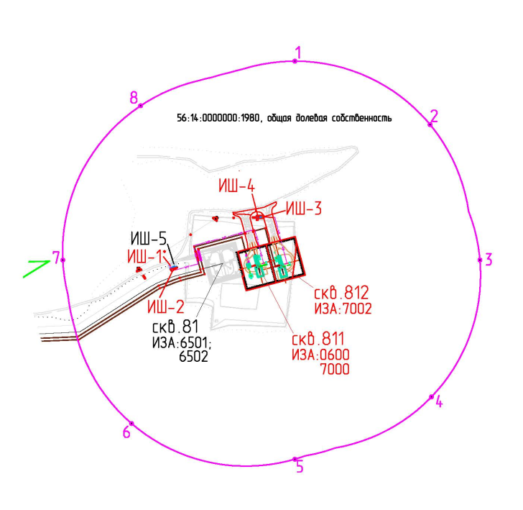
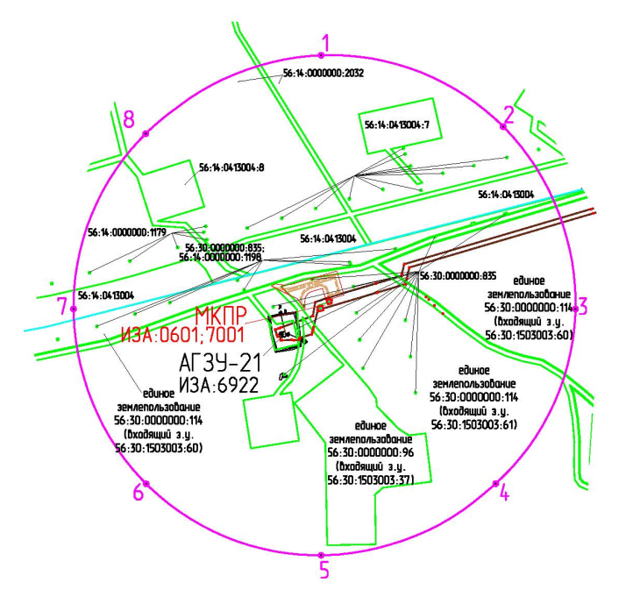
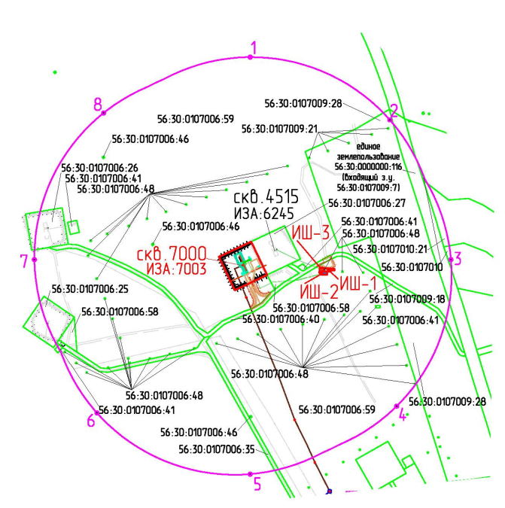
КАРТЫ-СХЕМЫ РАСПОЛОЖЕНИЯ ЗЕМЕЛЬНЫХ УЧАСТКОВ В ГРАНИЦАХ СЗЗ И ХАРАКТЕРНЫХ ТОЧЕК
СЗЗ скважин №№ 811, 812 Сорочинско-Никольского месторождения
(М 1 : 5 000)
СЗЗ узла приема очистного устройства от скважины № 811 Сорочинско-Никольского месторождения
(М 1 : 5 000)
СЗЗ скважины № 7000 Сорочинско-Никольского месторождения
(М 1 : 5 000)
10

Slide 11
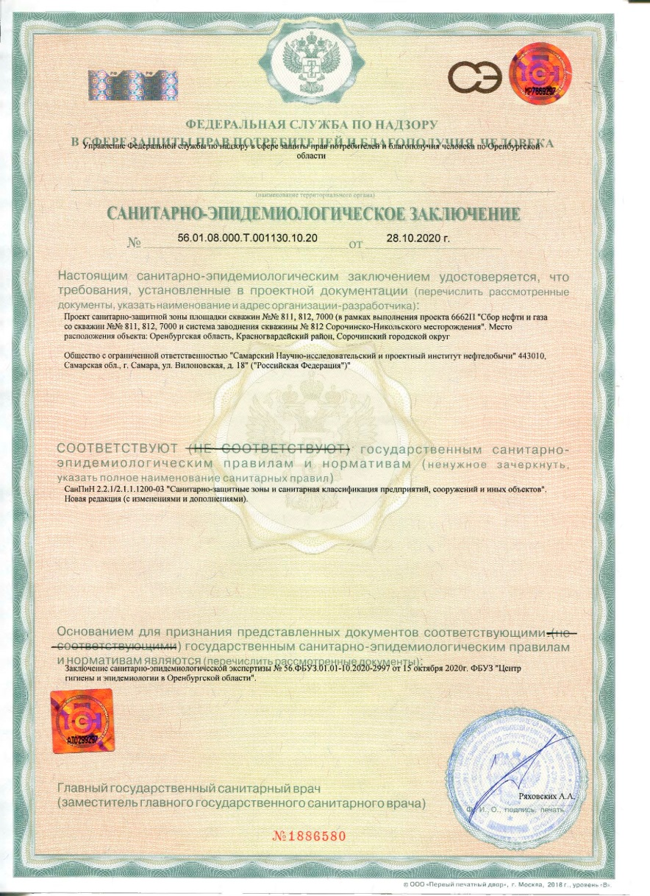
САНИТАРНО-ЭПИДЕМИОЛОГИЧЕСКОЕ ЗАКЛЮЧЕНИЕ
Обоснование достаточности размера санитарно-защитной зоны для скважин №№ 811, 812 - 300 м во всех направлениях от границы контура площадок подтверждено расчетами рассеивания загрязняющих веществ в атмосфере и акустическими расчетами в контрольных точках на границе СЗЗ и на границе ближайшей жилой зоны.
Обоснование достаточности размера санитарно-защитной зоны для узла приема очистного устройства от скважины № 811 Сорочинско-Никольского месторождения - 300 м во всех направлениях от границы контура площадки подтверждено расчетами рассеивания загрязняющих веществ в атмосфере на границе СЗЗ и на границе ближайшей жилой зоны.
Обоснование достаточности размера санитарно-защитной зоны для скважины № 7000 - 300 м во всех направлениях от границы контура площадки подтверждено расчетами рассеивания загрязняющих веществ в атмосфере и акустическими расчетами в контрольных точках на границе СЗЗ и на границе ближайшей жилой зоны.
11

Slide 12
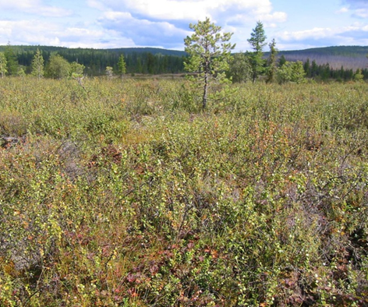
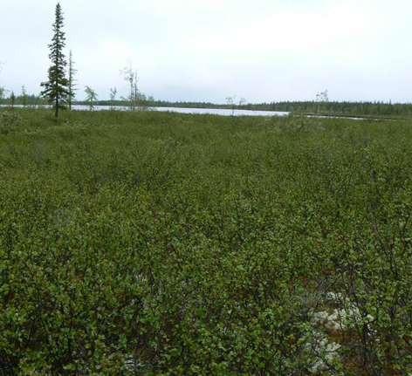
ОСНОВНЫЕ ФАКТОРЫ ВОЗДЕЙСТВИЯ НА ОКРУЖАЮЩУЮ СРЕДУ
Загрязнение атмосферного воздуха выбросами загрязняющих веществ в период строительства и эксплуатации объекта.
Изменение рельефа при выполнении строительных и планировочных работ (выемка грунта, проведение вертикальной планировки с использованием подсыпки естественных выемок).
Изменение условий поверхностного стока.
Изменение характера землепользования территории намечаемой деятельности: использование земель запаса краткосрочно\долгосрочно под строительство\эксплуатацию объекта.
Нанесение ущерба почвам/растительности при строительстве объекта.
Трансформация мест обитания диких животных, в том числе, охотничье-промысловых видов. Изменение качества угодий природопользования местного населения (охота, рыбалка).
12

Slide 13
АТМОСФЕРНЫЙ ВОЗДУХ
Загрязнение атмосферы выбросами вредных веществ на период строительства объекта будет происходить за счет:
выбросов загрязняющих веществ при работе строительных машин и механизмов и обслуживающего автотранспорта;
выбросов загрязняющих веществ при выполнении сварочных работ;
выбросов загрязняющих веществ при выполнении работ по антикоррозионной обработке;
выбросов загрязняющих веществ при работе дизельных установок;
выбросов загрязняющих веществ при разработке грунта;
Загрязнение атмосферы выбросами вредных веществ на период эксплуатации объекта возможно за счет выбросов от неорганизованных источников в результате утечек через уплотнения технологического оборудования (запорно-регулирующая арматура) (постоянные технологические выбросы).
Основные загрязняющие вещества на период строительства:
диЖелезо триоксид (Железа оксид) (в пересчете на железо), Марганец и его соединения (в пересчете на марганца (IV) оксид), Азота диоксид (Азот (IV) оксид), Азот (II) оксид (Азота оксид), Углерод (Сажа), Сера диоксид (Ангидрид сернистый), Углерод оксид, Фториды газообразные, Фториды плохо растворимые, Диметилбензол (Ксилол) (смесь изомеров о-, м-, п-), Метилбензол (Толуол), Бенз/а/пирен (3,4-Бензпирен), Бутилацетат, Формальдегид, Пропан-2-он (Ацетон), Циклогексанон, Керосин, Уайт-спирит, Взвешенные вещества, Пыль неорганическая: 70-20% SiO2.
Всего веществ: 20. Суммарный выброс вещества 3,016180 т/год.
Основные загрязняющие вещества на период эксплуатации:
Дигидросульфид (Сероводород), Бутан, Пентан, Метан, Смесь предельных углеводородов С1Н4 - С5Н12, Смесь предельных углеводородов C6H14-C10H22, Этан.
Всего веществ: 7. Суммарный выброс вещества 0,029042 т/год
Воздействие на атмосферный воздух в период строительства и эксплуатации оценивается как локальное и допустимое
13

Slide 14
ШУМОВОЕ ВОЗДЕЙСТВИЕ
Шумовое воздействие периода строительства проектируемых объектов :
уровень звукового давления от работающих механизмов соответствует санитарным нормам на расстоянии менее чем 300 м, следовательно, можно утверждать, что и в ближайшем к площадкам проектируемых работ населенном пункте с.Александровка уровень шума не превысит установленных нормативов (максимальный уровень звука 70 - 80 дБа согласно СН 2.2.4/2.1.8.562-96 «Шум на рабочих местах, в помещениях жилых, общественных зданий и на территории жилой застройки». Минздрав России, г. Москва);
действия техногенных шумов на период строительства носят кратковременный характер (ограничены периодом строительных работ) и локализованы площадкой работ.
Период эксплуатации проектируемых объектов:
На основании анализа принятых технологических решений можно сделать вывод, что на период эксплуатации проектируемые объекты не будут являться дополнительными источниками шума к существующему положению.
Воздействие вредных физических факторов на стадии строительства и эксплуатации будут на допустимом уровне
14

Slide 15
МЕРОПРИЯТИЯ ПО ОХРАНЕ АТМОСФЕРНОГО ВОЗДУХА
Ближайшие к району работ населенные пункты:
п. Проскурино, в 3,7 км к северо-востоку от района производства работ;
п. Суриково, в 8,0 км к востоку от района производства работ;
п. Савельевка, в 3,4 км к юго-востоку от района производства работ.
Данные населенные пункты находятся на значительном расстоянии от проектируемого объекта и не попадают в зону влияния объекта. Удаленность объектов проектирования от жилой застройки, позволяет сделать вывод об отсутствии влияния на уровень атмосферного воздуха в жилых зонах.
Мероприятия по охране атмосферного воздуха:
регулировка двигателей внутреннего сгорания техники;
движение транспорта по запланированной схеме, недопущение неконтролируемых поездок;
автоматизация технологического процесса;
полная герметизация технологических процессов;
защита трубопроводов и оборудования от почвенной коррозии.
15

Slide 16
ПРИРОДНЫЕ ВОДЫ
Строительство и эксплуатация проектируемого объекта может оказать негативное воздействие на поверхностные/подземные воды, которое выражается в следующем:
в возможном загрязнении подземных вод зоны свободного водообмена, зоны аэрации и тесно связанные с геологической средой поверхностные воды;
в нарушении естественного поверхностного стока.
Проектируемые сооружения находятся за пределами водоохранных и прибрежных защитных полос водных объектов за исключением участка трасс выкидных трубопроводов от скважин №№ 811, 812. Проектируемый выкидной трубопровод от скважины № 811 Сорочинско-Никольского месторождения до существующей АГЗУ-21 пересекает реку Толкаева.
Трассы проектируемых трубопроводов Сорочинско-Никольского месторождения выполнены методом ГНБ (горизонтально-направленным бурением), который представляет собой бестраншейный способ прокладки трубопровода, при котором в предварительно пробуренную и расширенную при помощи специального бурового оборудования скважину, протягивается трубная плеть защитного кожуха. Затем, через уложенный футляр протаскивается трубная плеть основного нефтепровода. Строительство подземных переходов трубопроводов методом ГНБ повышает экологическую безопасность при строительстве и эксплуатации выполненного перехода, не нарушает состояние автомобильных дорог, трасс коммуникаций, не нарушает экологически уязвимые участки поверхности, позволяет продолжать эксплуатацию существующих дорожной и трубопроводной сетей при производстве строительных работ.
16

Slide 17
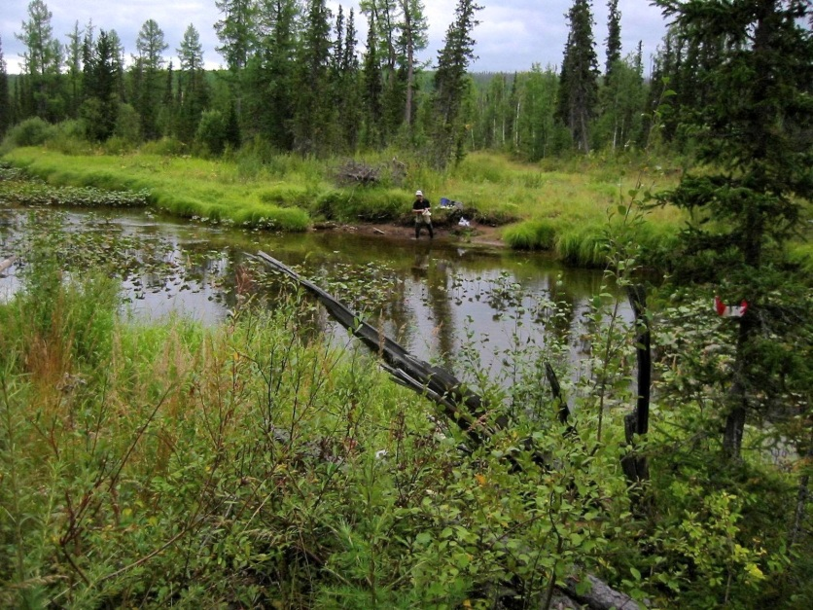
МЕРОПРИЯТИЯ ПО ОХРАНЕ ВОДНЫХ РЕСУРСОВ
В период эксплуатации проектом предусмотрены следующие мероприятия по охране водных ресурсов:
сбор хозяйственно-бытовых стоков в емкость с дальнейшим вывозом сточных вод на утилизацию;
уборка строительного мусора по завершении строительных работ, рекультивация нарушенных земель краткосрочной аренды;
обвалование устья скважины с целью предотвращения растекания нефтесодержащей жидкости по поверхности земли в аварийных случаях;
отвод поверхностных сточных вод в емкость производственно-дождевых стоков;
на период производства работ производственно-дождевые стоки за счет существующей планировки площадки строительства собираются в емкости с последующим вывозом на УПСВ «Сорочинско-Никольская», где пройдут стадии технологического процесса, согласно принятой схемы с дальнейшей утилизацией в системе ППД месторождения;
для предотвращения попадания производственно-дождевых стоков на окружающую территорию открытые технологические площадки запроектированы с покрытием из бетонных плит и установкой бордюрного камня.
При строительстве и эксплуатации проектируемого объекта воздействие на поверхностные и грунтовые воды оценивается как локальное и допустимое
17

Slide 18
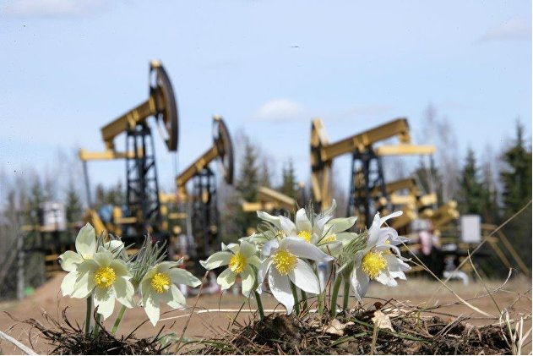
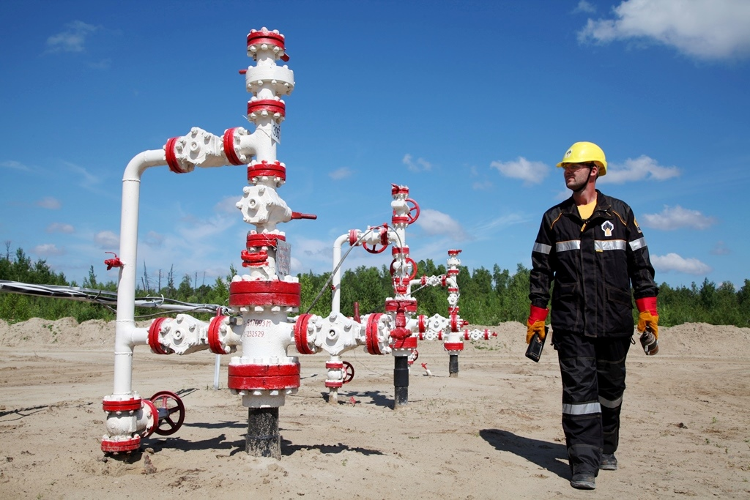
ПОЧВЕННЫЙ ПОКРОВ И РАСТИТЕЛЬНОСТЬ
Строительство проектируемого объекта окажет антропогенное воздействие на почвы и растительность испрашиваемых площадей, связанное:
с изменением характера землепользования, потребности в землях под строительство составят:
площадь в постоянное пользование (бессрочное) – 1,5964 га;
площадь во временное пользование – 10,7655 га.
с нарушением почвенно-растительного покрова на площадях, испрашиваемых на период строительства (снятие и складирование), испрашиваемых на период эксплуатации проектируемого объекта.
18

Slide 19
МЕРОПРИЯТИЯ ПО ОХРАНЕ И РАЦИОНАЛЬНОМУ ИСПОЛЬЗОВАНИЮ ЗЕМЕЛЬ И РАСТИТЕЛЬНОСТИ
выполнение подготовительного комплекса работ в зимний период года для снижения отрицательного воздействия на почвенно-растительный покров;
снятие плодородного слоя, хранение во временных отвалах и его применение при восстановлении плодородного слоя почвы;
нарушение естественного рельефа территории только в границах, определенных нормами проектирования;
уборка строительного мусора по завершении строительных работ объекта, рекультивация нарушенных земель краткосрочной аренды;
в проекте предусмотрено минимальное использование земель, расчет произведен согласно действующим нормативным документам и разработанным рабочим чертежам.
Воздействие от намечаемой хозяйственной деятельности на почвы и растительность оценивается как долгосрочное, локальное и допустимое.
19

Slide 20
ЖИВОТНЫЙ МИР
Воздействие строительства проектируемых объектов на животный мир территории строительства будет осуществляться по следующим направлениям:
использование и механическая трансформация мест обитания диких животных в результате строительства;
воздействие шумового фактора;
усиление беспокойства диких животных в окружающих угодьях.
Мероприятия по охране объектов животного мира и среды их обитания:
проведение работ строго в границах земель, определенных проектом, запрет на движение вездеходного транспорта вне существующих дорог или трасс;
проведение строительных работ в минимально возможные сроки со строгим соблюдением правил пожарной безопасности в лесах;
проведение активной просветительской и разъяснительной работы с персоналом и строителями;
запрет на ввоз и хранение охотничьего оружия и других средств охоты, запрет на охоту и рыбалку персонала строителей и обслуживания объекта;
обвалование устья скважины, ограждение на период строительства разрытых траншей, котлованов для предотвращения случайного попадания животных.
Воздействие на объекты животного мира и среды их обитания от намечаемой хозяйственной деятельности оценивается как долгосрочное, локальное и не значительное.
20

Slide 21
ПЛАТА ЗА ПРИРОДОПОЛЬЗОВАНИЕ И ЗАГРЯЗНЕНИЕ ПРИРОДНОЙ СРЕДЫ
Вид платежей | Величина платежей, руб. (цены 2020 года)
Период строительства
Плата за выбросы в атмосферный воздух загрязняющих веществ |  | 217,28
Плата за размещение отходов производства и потребления |  | 495,58
Плата за вред, причиненный животному миру, всего на СМР, в т.ч. |  | 4757,00
по Красногвардейскому району |  | 1262,85
по МО Сорочинский городской округ |  | 3494,15
Итого: |  | 5469,86
Период эксплуатации
Плата за выбросы в атмосферный воздух загрязняющих веществ |  | 3,89
Итого: |  | 3,89
Расчет платы за выбросы загрязняющих веществ в атмосферу и за размещение отходов в период строительства выполнен в соответствии Постановлением Правительства РФ от 13.09.2016 г. № 913 «О ставках платы за негативное воздействие на окружающую среду и дополнительных коэффициентах» и Постановлением Правительства РФ от 29.06.2018г. № 758 «О ставках платы за негативное воздействие на окружающую среду при размещении твердых коммунальных отходов IV класса опасности (малоопасные) и внесении изменений в некоторые акты Правительства Российской Федерации». При расчете суммы платы за негативное воздействие на окружающую среду за 2020 год ставки платы, утвержденные Постановлением № 913, умножаются на коэффициент 1,08.
Оценка ущерба животному миру выполнена в соответствии с документами: «Методика исчисления размера вреда, причиненного охотничьим ресурсам» (утв. приказом Минприроды России № 612 от 17.11.2017г.), «Нормативы допустимого изъятия охотничьих ресурсов» (утв. Приказом Минприроды России № 138 от 11.01.2017г.).
21

Slide 22
МЕРОПРИЯТИЯ ПО МИНИМИЗАЦИИ ВОЗНИКНОВЕНИЯ ВОЗМОЖНЫХ АВАРИЙНЫХ СИТУАЦИЙ
Проектные решения обеспечивают высокую эксплуатационную надежность, направлены на минимизацию причиняемого ущерба окружающей природной среде при строительстве, эксплуатации и возможных авариях:
сбор продукции скважины осуществляется по напорной однотрубной герметизированной системе;
выбор оптимального диаметра трубопроводов для транспорта продукции скважины в пределах технологического режима;
выбор материального исполнения труб в соответствии с коррозионными свойствами перекачиваемой продукции;
установка электрооборудования во взрывозащищенном исполнении;
автоматический контроль параметров работы оборудования, средства сигнализации и автоматические блокировки;
автоматическое отключение электродвигателя глубинного насоса скважины при отклонениях давления в выкидном трубопроводе - выше и ниже допустимого значения;
покрытие гидроизоляцией усиленного типа сварных стыков выкидных трубопроводов, деталей трубопроводов, дренажных трубопроводов;
обвалование устьев скважин с целью предотвращения растекания нефтесодержащей жидкости по поверхности земли;
защита оборудования и трубопроводов от статического электричества путем заземления.
22

Slide 23
ОРГАНИЗАЦИЯ ЭКОЛОГИЧЕСКОГО МОНИТОРИНГА
В соответствии с Законодательством РФ и политикой АО «Оренбургнефть» в области охраны окружающей среды и промышленной безопасности при реализации Проекта будет организована система производственного экологического контроля и локального мониторинга:
Мониторинг состояния воздушной среды;
Мониторинг природных вод;
Мониторинг состояния почв;
Радиационный мониторинг.
23

Slide 24
МОНИТОРИНГ ЗАГРЯЗНЕНИЯ АТМОСФЕРНОГО ВОЗДУХА
Мониторинг загрязнения атмосферного воздуха – это система наблюдений за состоянием атмосферного воздуха, его загрязнением.
Для оценки современного состояния атмосферного воздуха района работ дополнительно использованы результаты лабораторного экоаналитического контроля за состоянием окружающей природной среды на объектах АО «Оренбургнефть». В настоящее время в соответствии с «Программой мониторинга состояния окружающей среды на объектах АО «Оренбургнефть» на 2020 год» ведется контроль за состоянием атмосферного воздуха по Сорочинско-Никольскому месторождению, включающий лабораторный контроль по следующим точкам:
в населенном пункте Александровка - определяются концентрации загрязняющих веществ: оксида и диоксида азота, диоксида серы, оксида углерода, сероводорода, смеси углеводородов предельных С1-С5, смеси углеводородов предельных С6-С10, бензола, толуола и ксилола;
в населенном пункте Толкаевка (северная и южная окраины) северная окраина определяются концентрации загрязняющих веществ: оксида и диоксида азота, диоксида серы, оксида углерода, сероводорода, смеси углеводородов предельных С1-С5, смеси углеводородов предельных С6-С10, бензола, толуола и ксилола
Наблюдения за состоянием атмосферного воздуха в зоне возможного влияния выполняются аккредитованными испытательными лабораториями. Для системных наблюдений лаборатории оснащены необходимыми приборами для инструментальных измерений атмосферного воздуха в пунктах контроля.
Результаты анализов систематизируются и обрабатываются с помощью прикладной программы для персональных компьютеров и представляются в контролирующие и вышестоящие организации. Работниками службы охраны окружающей среды предприятия ведутся журналы и документация по охране атмосферного воздуха. Ежегодно составляется отчет о фактических выбросах вредных веществ в атмосферу в соответствии с действующими формами.
24

Slide 25
НАЗЕМНЫЙ КОНТРОЛЬ ЭКОСИСТЕМ
(ПОЧВЕННЫЙ МОНИТОРИНГ)
В настоящее время система ведомственного контроля состояния почвенного покрова на рассматриваемой территории в соответствии с «Программой мониторинга состояния окружающей среды на объектах АО «Оренбургнефть» на 2020 год» включает определение рН, хлоридов и содержание нефтепродуктов с периодичностью 1 раз в год по следующим точкам:
УПСВ, северная окраина ДНС, АГЗУ-4 (50 м южнее обваловки), АГЗУ-5 (50 м южнее обваловки), АГЗУ-29 (50 м южнее обваловки); скв. № 272 (50 м ниже по рельефу от обваловки), скв. № 380 (50 м ниже по рельефу от обваловки), скв. № 1470 (50 м ниже по рельефу от обваловки), скв. № 503 (50 м ниже по рельефу от обваловки), скв. № 1645 (50 м ниже по рельефу от обваловки), скв. № 1658 (50 м ниже по рельефу от обваловки), скв. № 4436 (50 м ниже по рельефу от обваловки), скв. № 310 (50 м ниже по рельефу от обваловки), скв. № 491 (50 м ниже по рельефу от обваловки), скв. № 507 (50 м ниже по рельефу от обваловки), скв. № 511 (50 м ниже по рельефу от обваловки), скв. № 1568 (50 м ниже по рельефу от обваловки), скв. № 1572 (50 м ниже по рельефу от обваловки), скв. № 382 (50 м ниже по рельефу от обваловки), скв. № 384 (50 м ниже по рельефу от обваловки), скв. № 425 (50 м ниже по рельефу от обваловки), скв. № 305 (50 м ниже по рельефу от обваловки) и 4 точки в районе ближайших населенных пунктов: восточная окраина с. Толкаевка, западная окраина с. Александровка, юго-западная окраина с. Вознесенка, южная окраина с. Кинзелька
Так же производится сбор исследований, выполняемых на стадии проектирования строительства и обустройства скважин с целью дальнейшего использования для проведения сравнительного анализа при организации контроля за качеством атмосферного воздуха в ходе проведения работ на данном участке недр (месторождении).
В отдельных случаях периодичность производственного контроля может корректироваться по усмотрению органов по охране окружающей среды с учетом экологической обстановки в регионе.
25

Slide 26
МОНИТОРИНГ ПОВЕРХНОСТНЫХ ВОД
Для контроля состояния поверхностных вод предусмотрено:
В настоящее время в районе Сорочинско-Никольского месторождения в соответствии с «Программой мониторинга состояния окружающей среды на объектах АО «Оренбургнефть» на 2020 год» ведутся ведомственные наблюдения за состоянием поверхностных вод, включающие лабораторный контроль по следующим точкам:
1 раз в квартал: р. Малый Уран. Определяемые показатели: температура, взвешенные вещества, рН, сухой остаток, хлориды, сульфаты, жесткость, БПК-5, ХПК, железо, фосфаты, нитраты, нитриты, соли аммония, нефтепродукты.
1 раз в квартал: руч. Бородинский. Определяемые показатели: температура, взвешенные вещества, рН, сухой остаток, хлориды, сульфаты, жесткость, БПК-5, ХПК, железо, фосфаты, нитраты, нитриты, соли аммония, нефтепродукты.
1 раз в квартал: р.Толкаевка. Определяемые показатели: температура, взвешенные вещества, рН, сухой остаток, хлориды, сульфаты, жесткость, БПК-5, ХПК, железо, фосфаты, нитраты, нитриты, соли аммония, нефтепродукты.
1 раз в квартал: р. Боровка. Определяемые показатели: температура, взвешенные вещества, рН, сухой остаток, хлориды, сульфаты, жесткость, БПК-5, ХПК, железо, фосфаты, нитраты, нитриты, соли аммония, нефтепродукты.
Результаты анализов систематизируются и обрабатываются с помощью прикладной программы для персональных компьютеров и представляются в контролирующие и вышестоящие организации. Кроме того, проводится сбор и анализ гидрохимических данных специализированных лабораторий, характеризующих качество подземных и поверхностных вод.
26

Slide 27
РАДИАЦИОННЫЙ МОНИТОРИНГ
В настоящее время на территории Сорочинско-Никольского месторождения радиационный мониторинг проводится в соответствии с утвержденным «Графиком радиационного экологического контроля АО «Оренбургнефть» на 2020 год». В соответствии с графиком производится:
отбор проб на дозиметрический контроль 1 раз в год на территории скважин №№ 231, 547, 1348 (5 точек: территория скв., обваловка, СЗЗ, поверхность арматуры, поверхность трубопровода) - определяется среднее значение МЭД гамма-излучения, мкЗв/ч;
отбор проб подземных вод 1 раз в год в следующих точках: скважина № 1285 с. Толкаевка; скважина № 2390 с. Александровка; колодец № 5 с. Александровка - определяется объемная суммарная альфа и бета- активность.
отбор проб поверхностных вод 1 раз в год в следующих точках: р. М. Уран вход на лицензионный участок 1000 м выше с. Петропавловка; р. М. Уран 1000 м выше с. Вознесенское; слияние р. Кинзелька с р. М. Уран 500 м западнее п. Вознесенка; р. М. Уран выход с лицензионного участка 300 м северо-западнее с. Никольское; руч. Бородинский выше 50 м в/л скв. № 1551 – ЗУ-4в; руч. Бородинский ниже 50 м в/л скв. № 1551 – ЗУ-4в; руч. Бородинский выше 50 м в/в БНГ – ВРП №1; руч. Бородинский ниже 50 м в/в БНГ – ВРП №1 - определяется объемная суммарная альфа и бета- активность;
отбор проб нефти 1 раз в год со скважин №№ 231, 547, 1348 - определяется удельная активность 40К, 232Тh, 137Cs, 226Ra; удельная эффективная активность ЕРН.
С целью изучения радиационной обстановки и прогнозирования возможного радиоактивного загрязнения окружающей среды необходимо предусмотреть специализированное радиационно-экологическое обследование территории:
оценку гамма-фона территории (определение мощности эквивалентной дозы внешнего гамма-излучения);
гамма-спектрометрические исследования проб грунта на территории скважин и воды в контрольных точках с определение удельной альфа - и бета-активности воды по СанПиН «Питьевая вода»;
измерение удельной активности и эффективной удельной активности природных радионуклидов в продукции добывающих нефтяных скважин №№ 811, 812, 7000;
измерение удельной активности и эффективной удельной активности природных радионуклидов в производственных отходах.
Ответственность за радиационную безопасность и организацию работ по радиационному контролю (получение информации о радиационной обстановке в организации, в окружающей среде и об уровнях облучения людей, включает в себя дозиметрический и радиометрический контроль) возлагается на недропользователя.
27

Slide 28
РЕЗЮМЕ
Проектируемое строительство в пределах данного участка недр запроектировано с соблюдением строительных, санитарно-гигиенических, противопожарных норм, что обеспечивает безопасную эксплуатацию проектируемых объектов.
Воздействие на окружающую среду от реализации проекта (этапы строительства и эксплуатации) оценивается как локальное и допустимое.
28

Slide 29
СПАСИБО ЗА ВНИМАНИЕ!

Slide 30
ООО «СамараНИПИнефть»
443010, г.Самара, ул. Вилоновская 18, email: snipioil@samnipi.rosneft.ru, тел. 846-205-86-00
По всем возникающим вопросам просьба обращаться:
Щербаков Олег Юрьевич, ScherbakovOYu@samnipi.rosneft.ru, 86 711 70 8118

